Slide 1
Муниципальное бюджетное дошкольное образовательное учреждение «Краснояружский детский сад «Солнечный»
Краснояружский район, Белгородская область
ИСПОЛЬЗОВАНИЕ АВТОРСКОГО
НЕСТАНДАРТНОГО ОБОРУДОВАНИЯ
«РЕЗИНОЧКИ НА ПАЛЬЦАХ»
ДЛЯ РАЗВИТИЯ МЕЛКОЙ МОТОРИКИ РУК
у ДЕТЕЙ РАННЕГО ВОЗРАСТА С ТНР
Подготовила:
Дубровская М.М.,
учитель – логопед
МБДОУ «Краснояружский детский сад «Солнечный»
2020 – 2021 учебный год

Slide 2
ОПИСАНИЕ НЕСТАНДАРТНОГО ОБОРУДОВАНИЯ
для развития мелкой моторики рук у детей раннего возраста с ТНР
Название пособия: «Резиночки на пальцах»
Размер: высота – 25 см;
Ширина - 17 см
Пособие изловлено из дерева (фанера). Дополнительные материалы – резинки для волос разного цвета, коробка для них.

Slide 3
НАПРАВЛЕНИЯ
коррекционно-развивающей работы с использование оборудования «Резиночки на пальцах»
Диагностическое
Оценка представлений о сенсорных эталонах и пространственной ориентации
Коррекционное
Закрепление представлений о сенсорных эталонах
Общеразвивающее
Дидактические игры и упражнения в режимных моментах
Умение использовать речь (для неговорящих – жесты) в игровых ситуациях
Использование в физминутке «Этот пальчик..»
Дидактические игры и упражнения с пособием в соответствием с задачами занятия
Использования пособия в досуговой деятельности

Slide 4
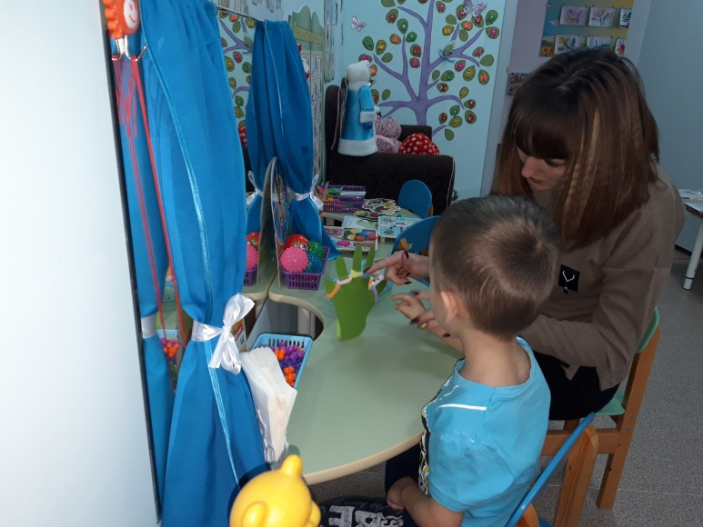
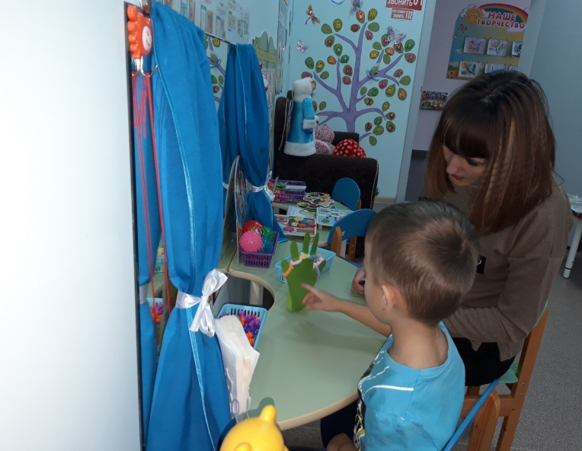
ДИАГНОСТИЧЕСКОЕ НАПРАВЛЕНИЕ
Игровое задание: «Найди красный цвет..»
Цель: оценка представлений ребенка о сенсорных эталонах цвета, в соответствии с возрастом.
Ход: ребенок по предложению педагога находит красную резинку среди других надетых на пальцы пособия.
В результате обследования можно оценить не только сенсорные эталоны цвета, но и ориентировку в пространстве «Какого цвета резинка рядом..»

Slide 5
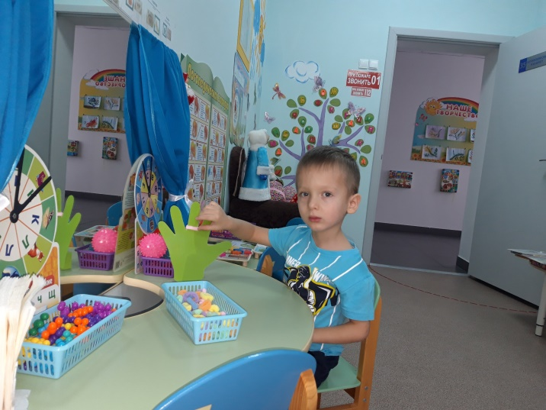
КОРРЕКЦИОННОЕ НАПРАВЛЕНИЕ
Игровые задания:
«Надень на пальчик резинку… красного цвета»;
«Скажи, какого цвета на пальчике резинка?»;
«Какого цвета резинку я сняла?»;
Сними резинку красного цвета»;
«Какого цвета ты снял резинку?»
Цель: развитие сенсорных эталонов цвета и способствование желанию озвучивать его. У неговорящих детей - развитие жестов, соответсвующих заданию. Описание развивающей среды к заданиям: дети с помощью педагога выбирают нужный цвет и надевают его на палец пособия.

Slide 6
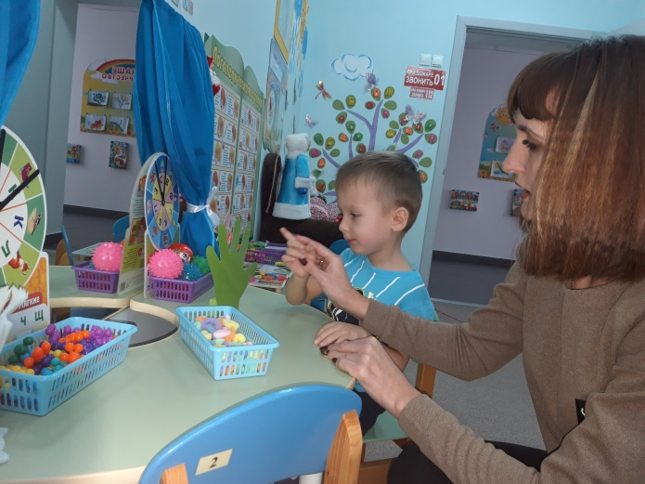
ПАЛЬЧИКОВАЯ ГИМНАСТИКА «Этот пальчик…»
Четыре братца высоки да тонки, Держатся вместе, а пятый в сторонке. Но чуть за работу приходится браться, Четверо кличут пятого братца.
Hу-ка, братцы, за работу!
Покажи свою охоту.
Большому - дрова рубить.
Печи все - тебе топить.
А тебе - воду носить.
А тебе - обед варить.
А малышке - песни петь.
Песни петь, да плясать,
Родных братьев забавлять.

Slide 7
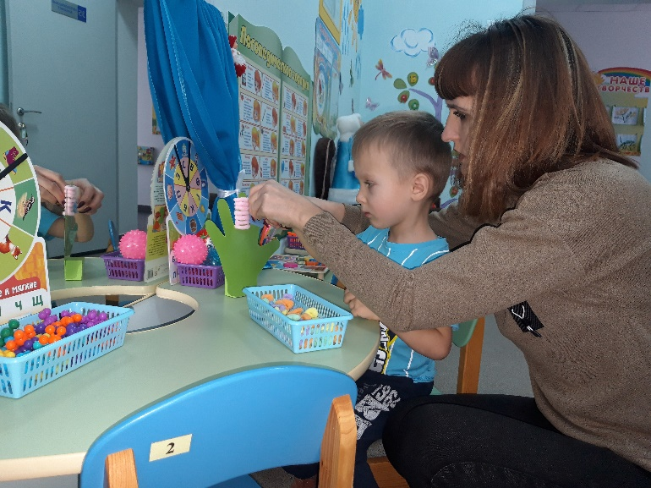
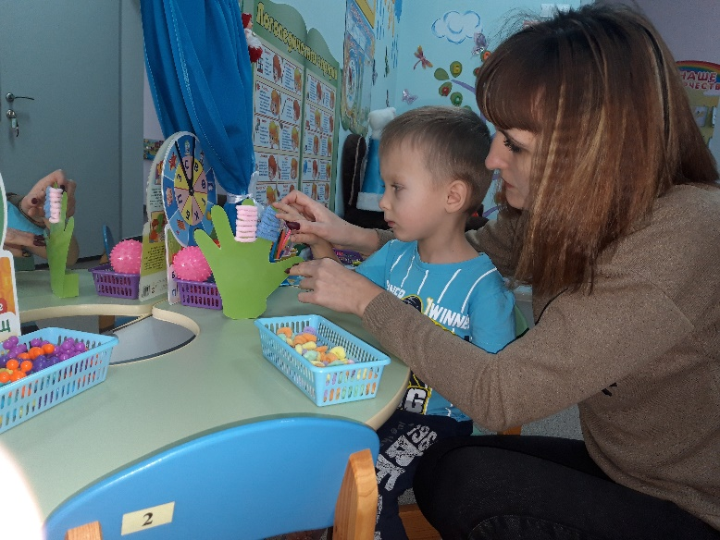
ОБЩЕРАЗВИВАЮЩИЕ НАПРАВЛЕНИЕ
Игровые задания:
«Собери все красные резинки;
«Надень все красные резинки»;
«Надень резинки разного цвете на один пальчик»;
«Надень на один пальчик все синие резинки».
Цель: развитие мелкой мускулатуры рук.
Описание развивающей предметно-пространственной среды к занятию: пособие и разноцветные резинки, с которыми дети упражняются, в том числе и с собственными руками.

Slide 8
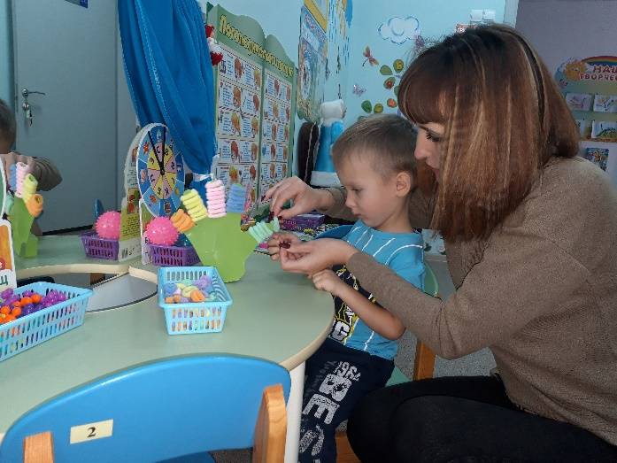
Мелкая моторика — совокупность двигательных возможностей
выполнения дифференцированных пальцевых движений,
определяющих успешность формирования навыков
самообслуживания, различных учебных, трудовых и
других операций.
Дудьев В.П. (Психомоторика. Словарь-справочник, 2008 г.)
Л.С. Выгодский отмечал, что если ребенок до трех лет по каким-то причинам не усвоил речи и начал ей обучаться с трехлетнего возраста, то на самом деле окажется, что трехлетнему ребенку гораздо труднее обучаться речи, чем полуторагодовалому.

